Slide 1
Стратегия стандартизации требований к надежности трубопроводного транспорта ПАО «Газпром нефть»
ДДНГ
УЭТС
Максимов Геннадий Львович
15.03.2017

Slide 2
Общее состояние трубопроводного транспорта НК РФ

Slide 3
Усредненное распределение затрат на обеспечение надежности трубопроводов в Нефтяных Компаниях РФ

Slide 4
Реализации проекта «Чистая территория» 2014-2017 года.
Факт по ГПН
Прогноз
ОСНОВНЫЕ ПОКАЗАТЕЛИ РЕАЛИЗАЦИИ
  В результате реализации программы за 2014-2016 годы количество отказов снижено на 14,3%
  Затраты (САРЕХ+ОРЕХ) за 2014-2016 годы на реализацию программы составили 11,07 млрд.руб
  Реализация проекта 2014-2017 годы позволит ПАО «Газпром нефть» войти в группу лидеров в РФ по удельному показателю.

Slide 5
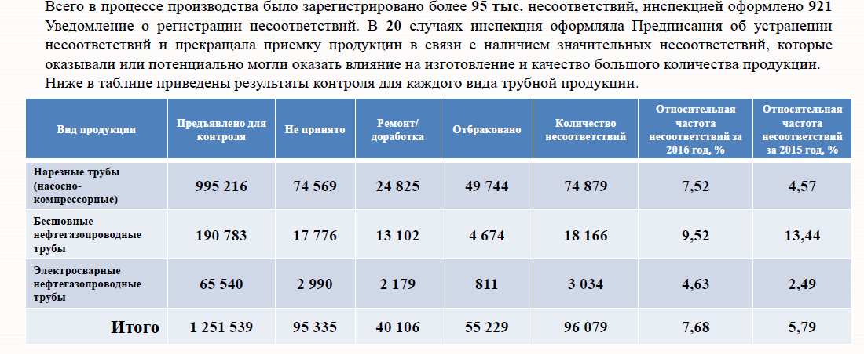
Общие сведения о результатах контроля трубной продукции в 2016 г.

Slide 6
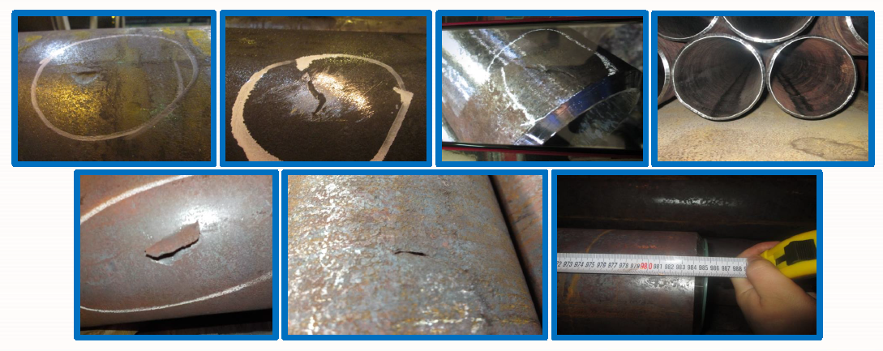
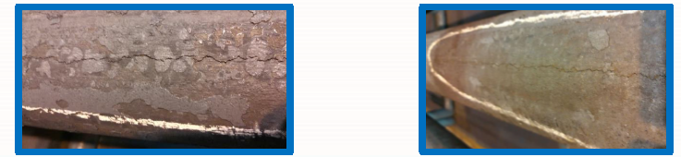
Примеры несоответствий при изготовлении труб

Slide 7
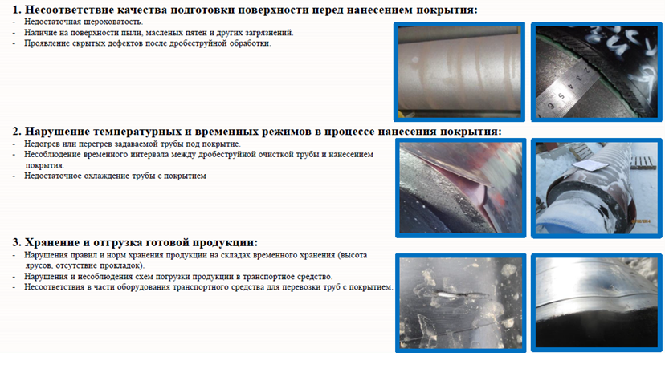
Примеры несоответствий при изготовлении покрытий

Slide 8
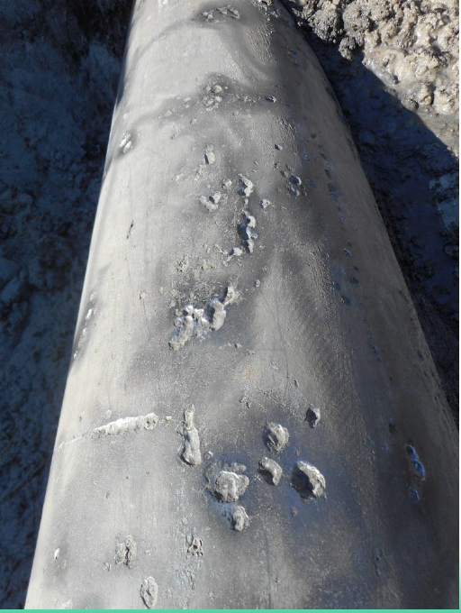
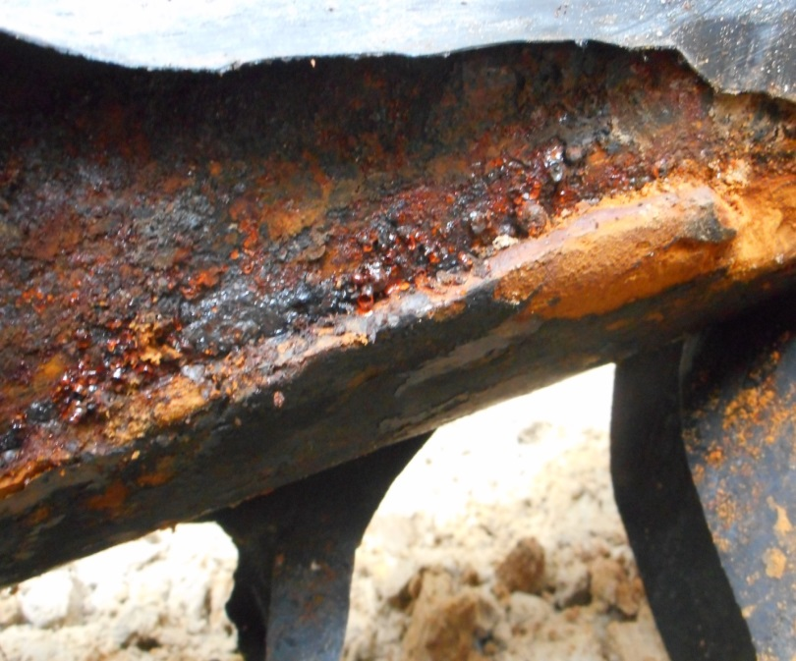
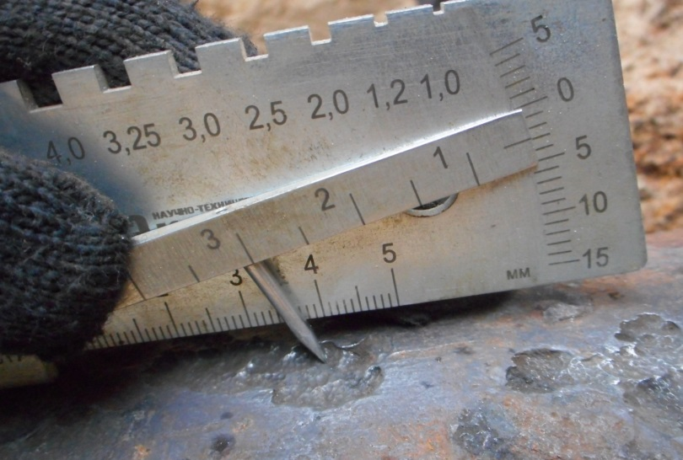
КБД-2П: Выявленные наружные дефекты

Slide 9
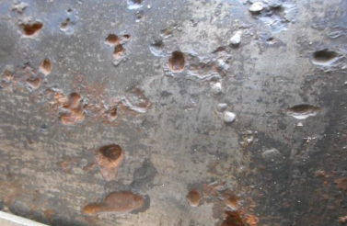
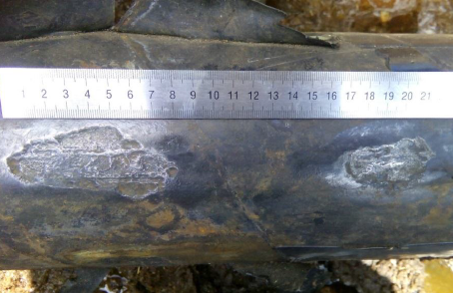
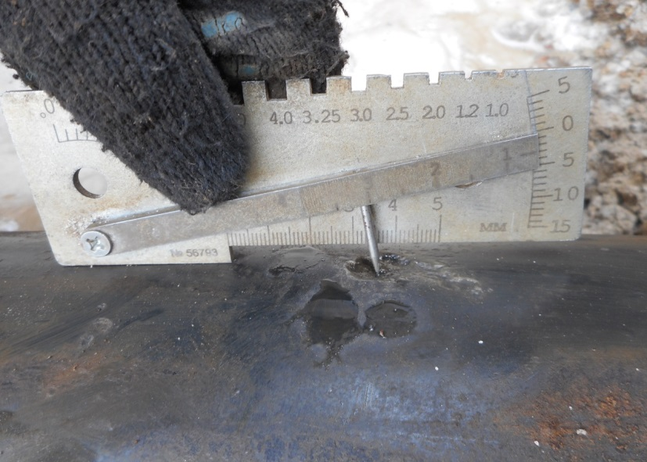
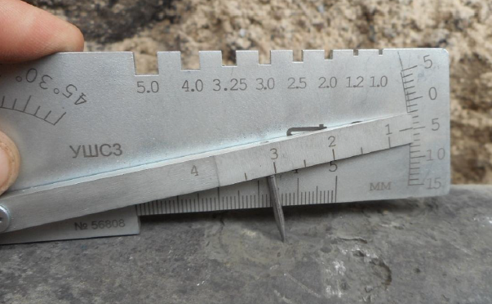
КБД-2П: Выявленные наружные дефекты

Slide 10
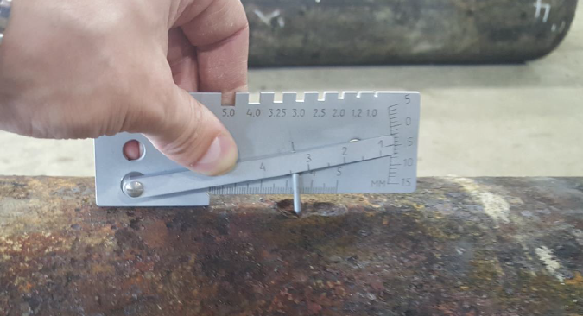
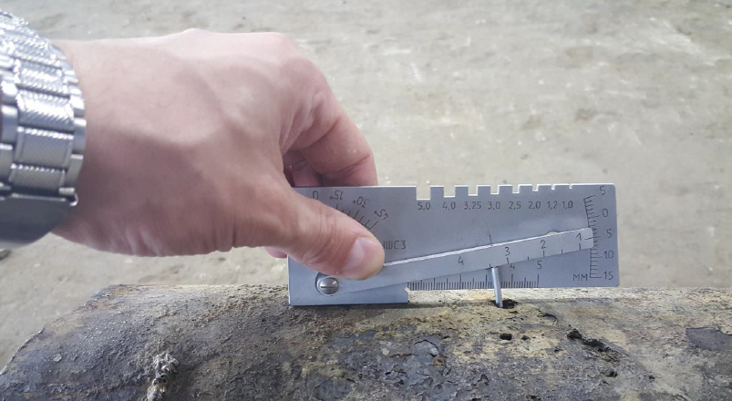
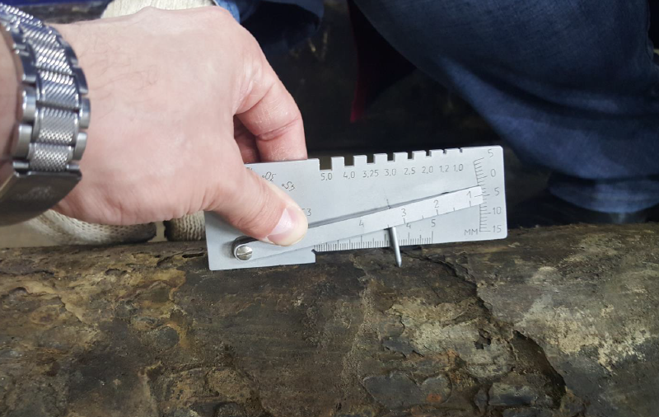
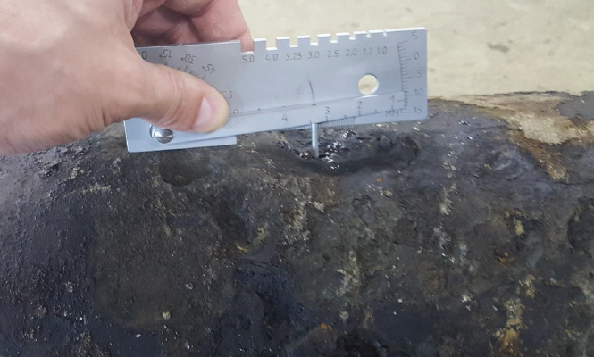
ВИД219: Выявленные наружные дефекты

Slide 11
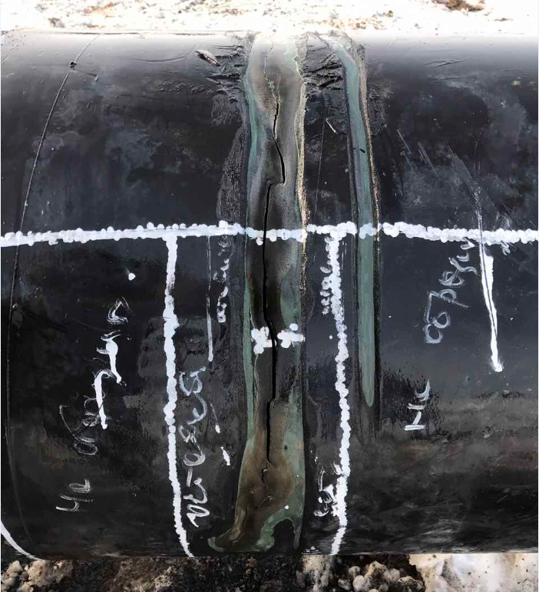
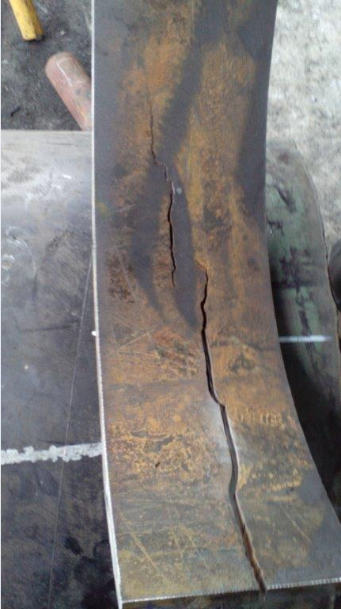
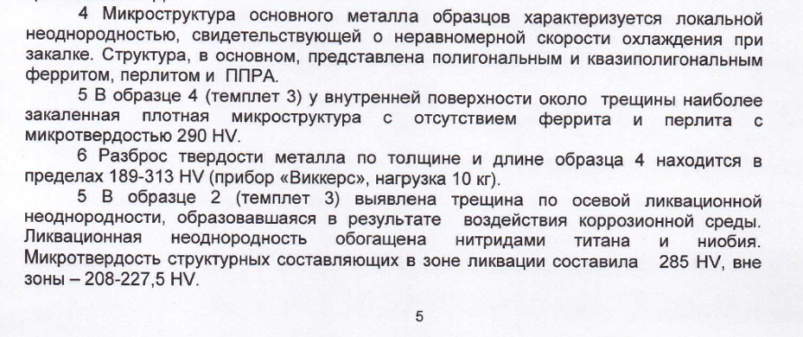
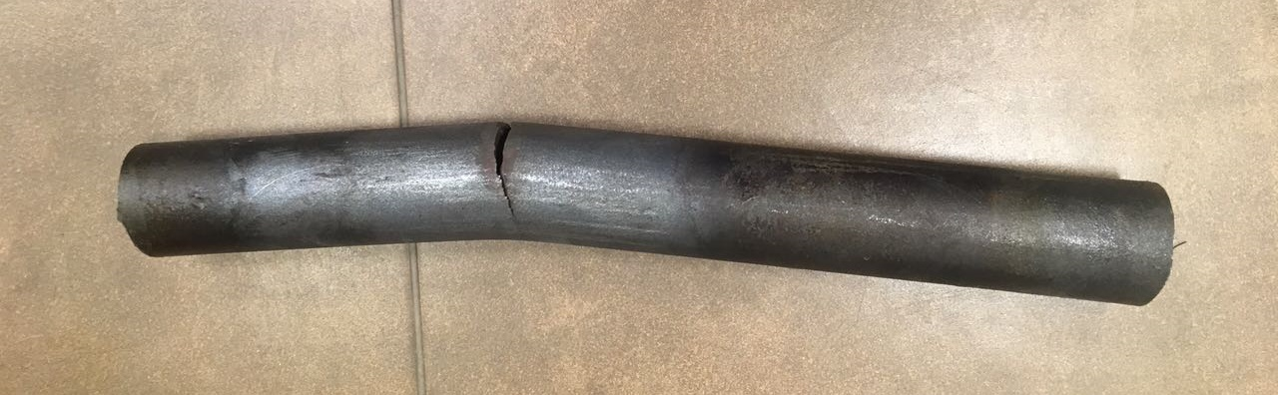
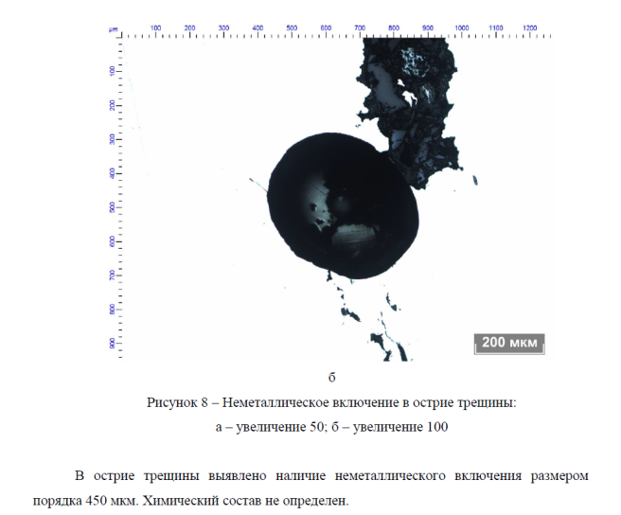
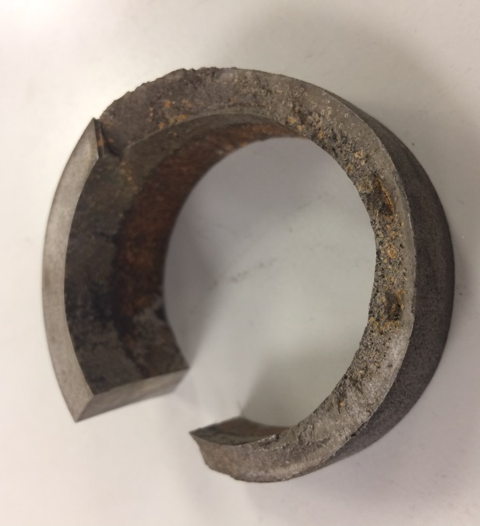
Дефекты с развитием трещин
из актов расследования:

Slide 12
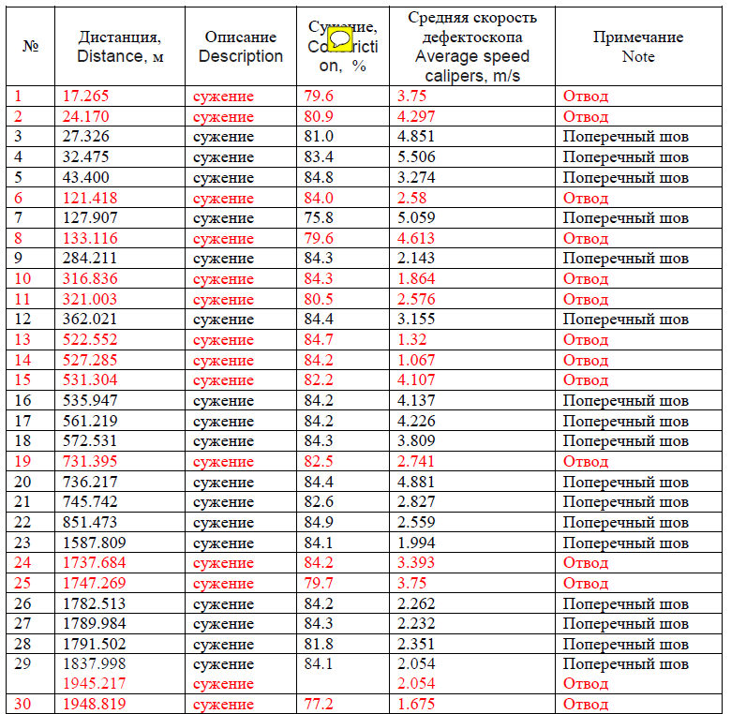
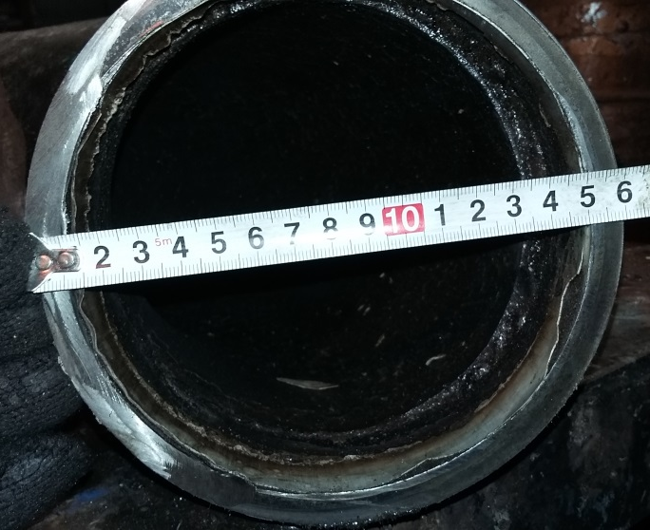
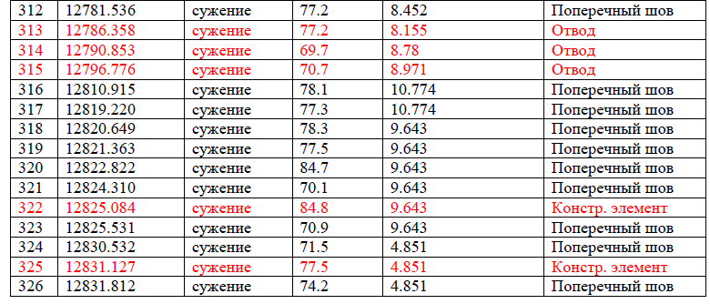
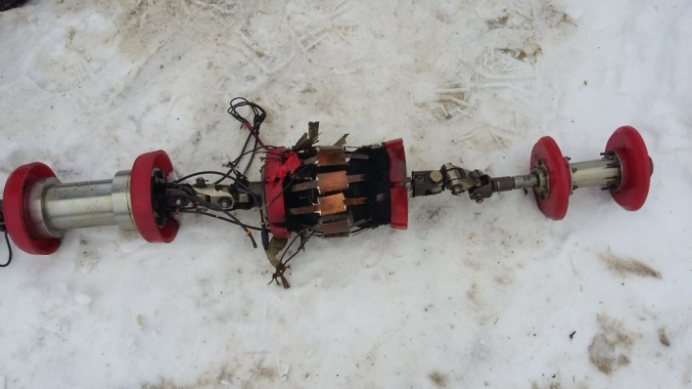
Несоответствия на стадии строительства (114-159-219 мм)
Проходное сечение трубопроводов (по профилеметрии)

Slide 13
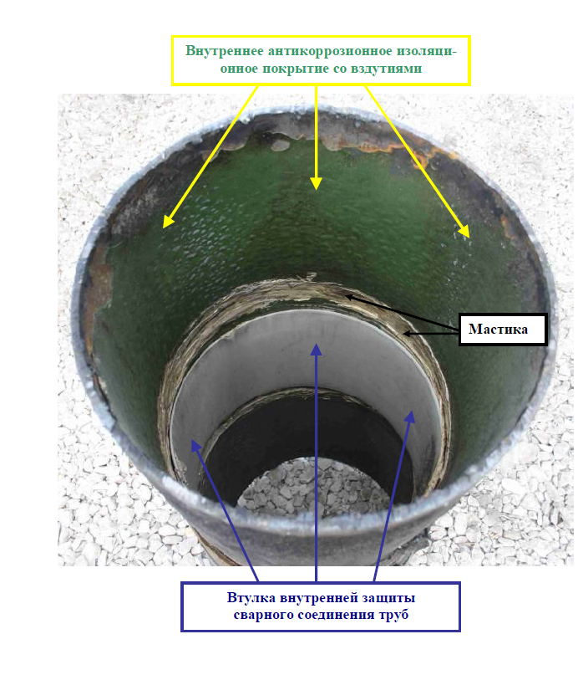

Несоответствие ожиданий потребителя и результата
?
Не уверен-не применяй!
Существующая система технических требований к трубным изделиям нормирует требования к заводским технологиям, основанным на возможностях производителя.

Slide 14
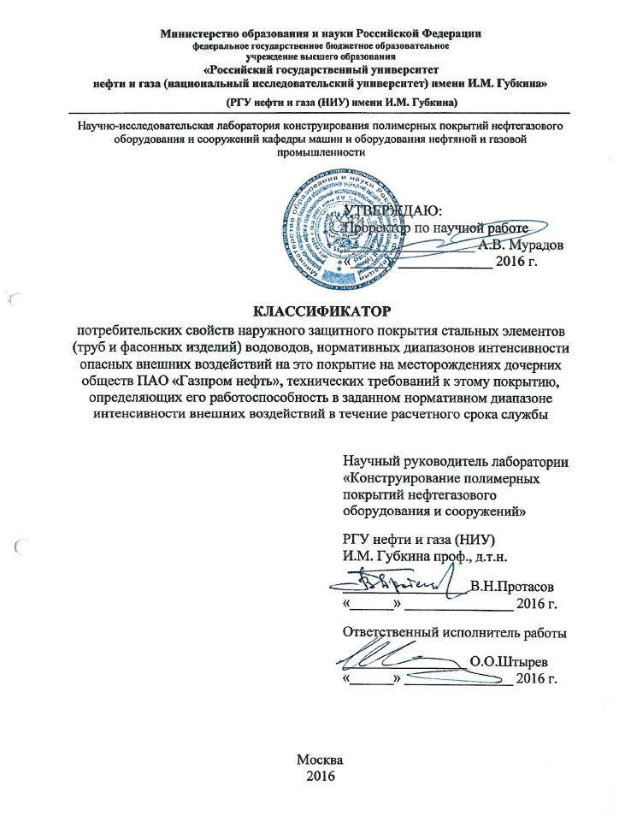
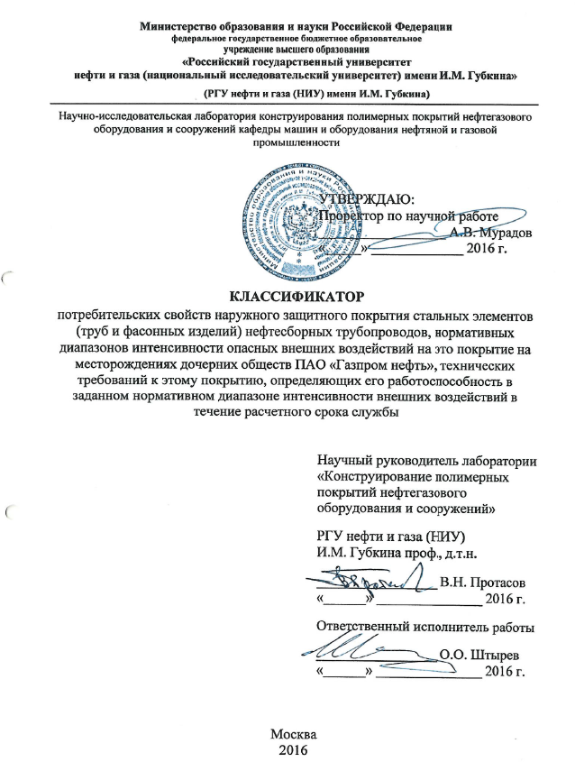
Классификаторы потребительских свойств трубной продукции

Slide 15
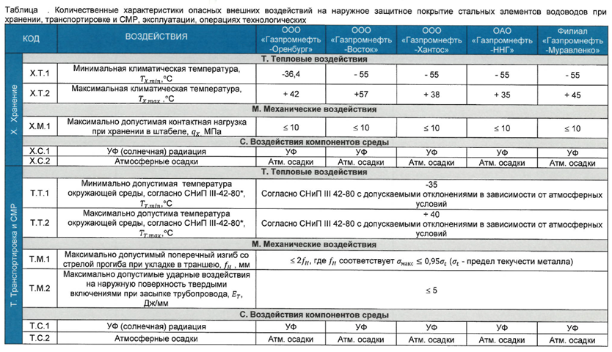
Оценка видов воздействий по стадиям жизненного цикла

Slide 16
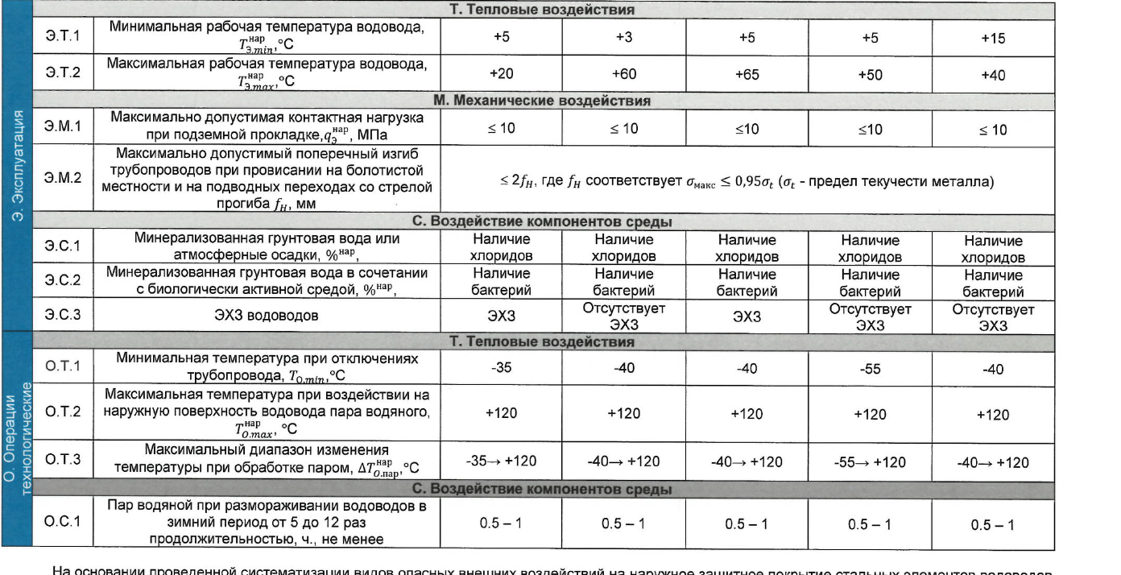
Оценка видов воздействий по стадиям жизненного цикла

Slide 17
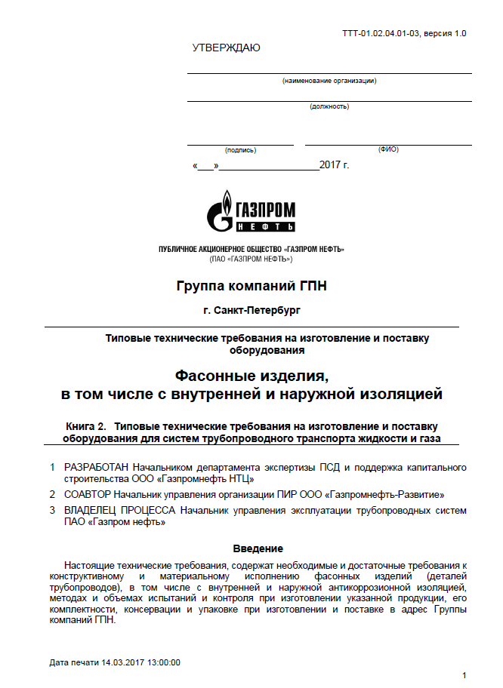
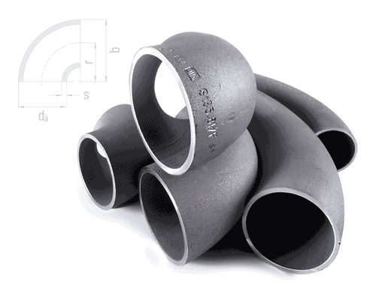
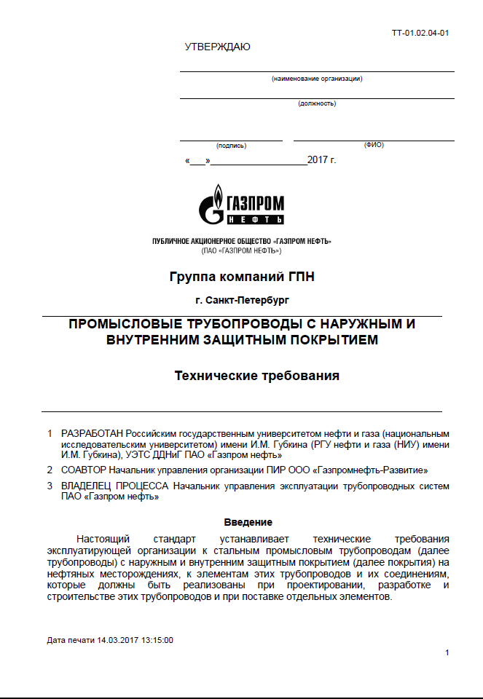
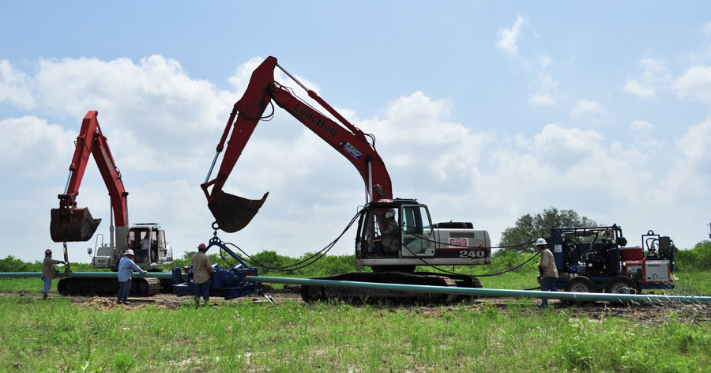
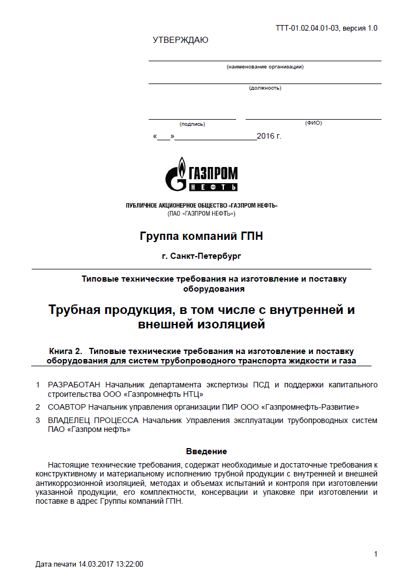
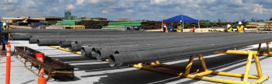
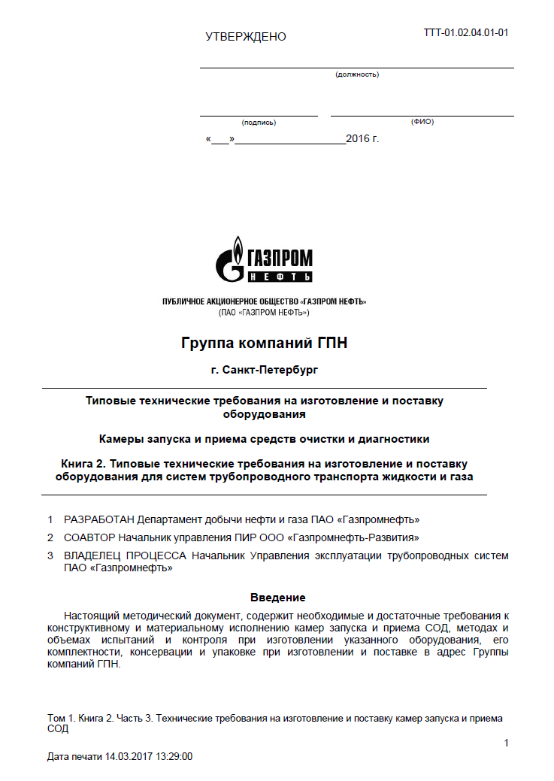
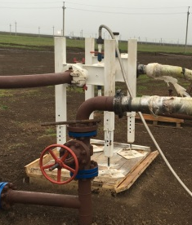
Требования к объектам и их компонентам

Slide 18
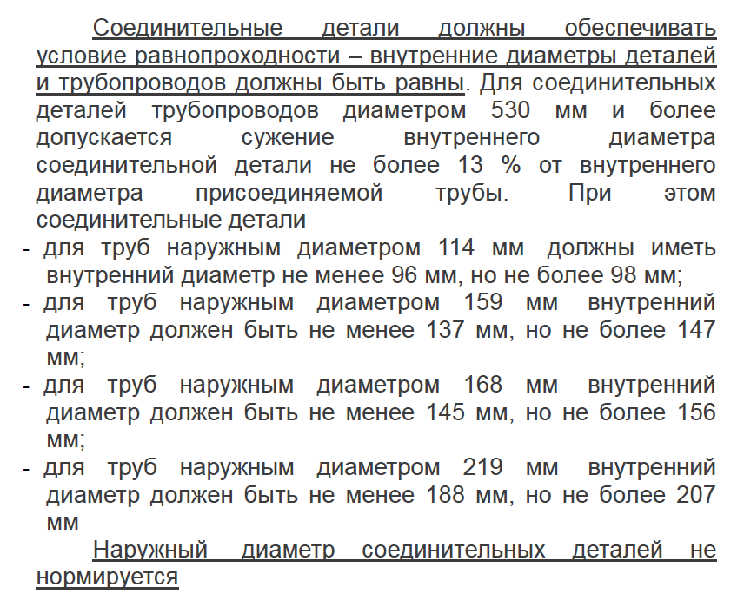
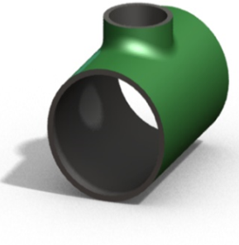
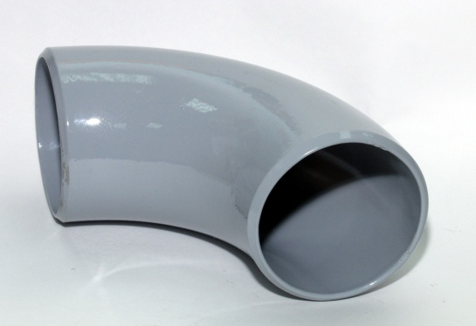
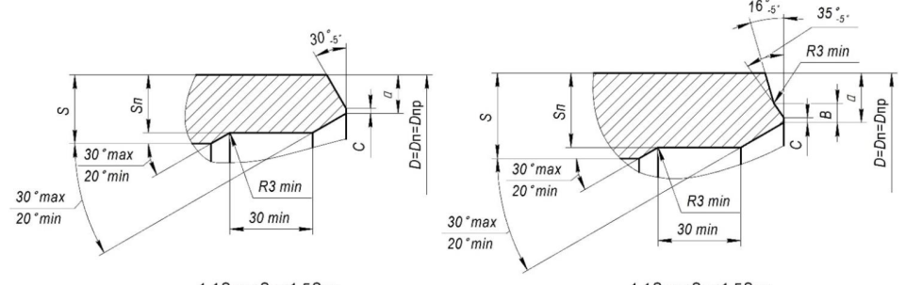
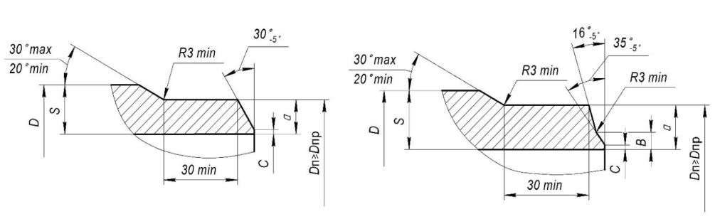
Новые требования к соединительным деталям

Slide 19
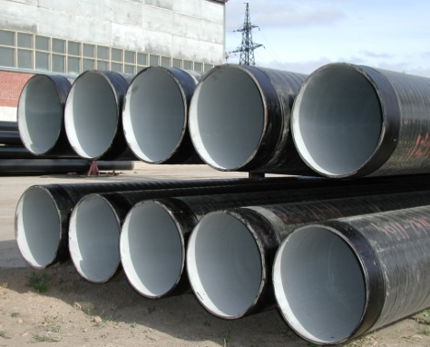
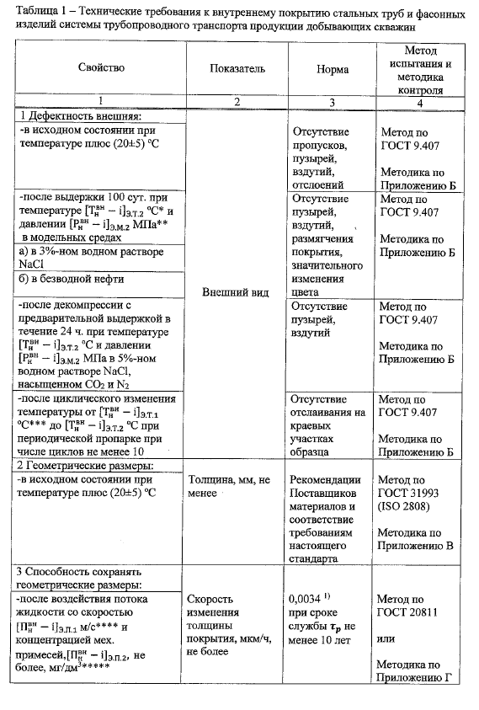
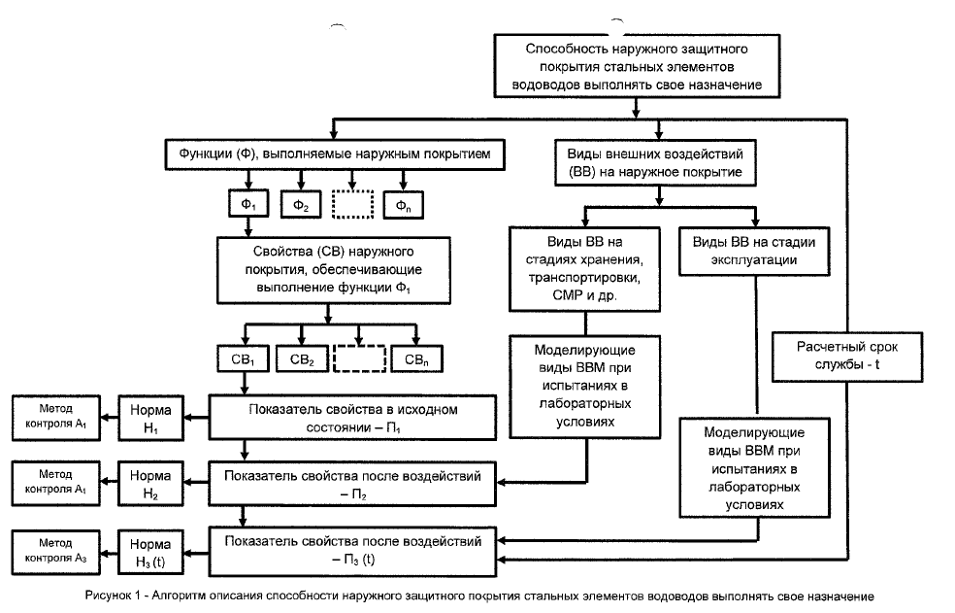
Новые требования к защитным покрытиям и их испытаниям

Slide 20

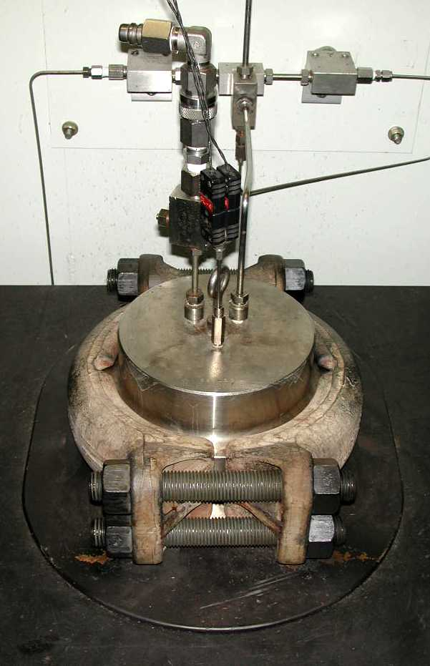
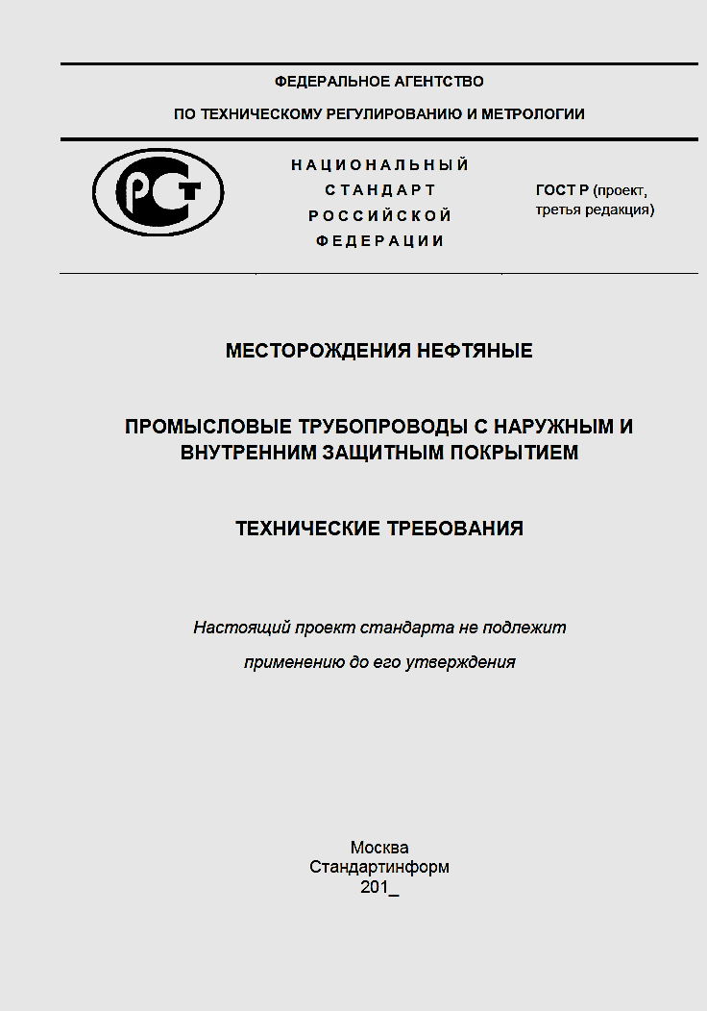
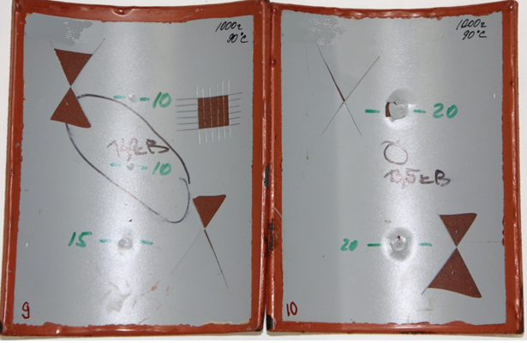
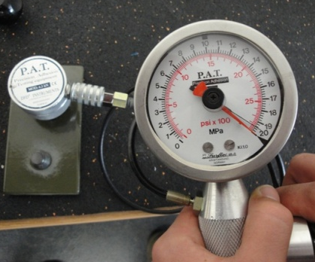
От требований бизнес-потребителей к ГОСТ Р

Slide 21


Спасибо за внимание!
ЗА!

